Slide 1

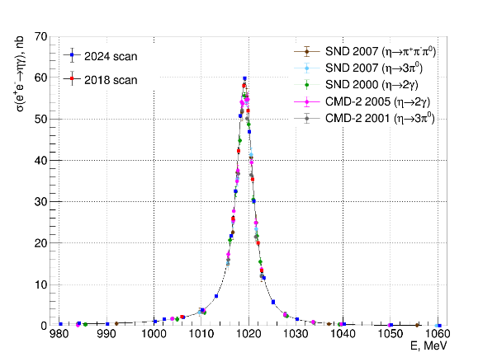
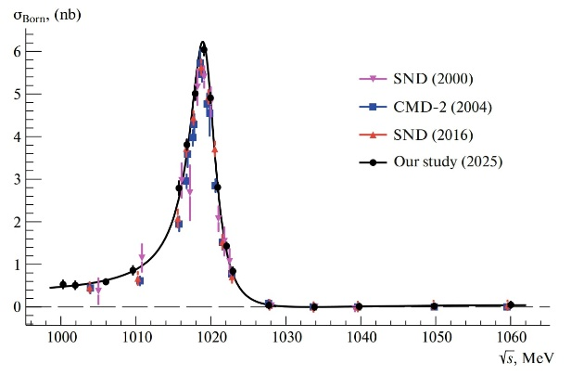
Прецизионное измерение сечений процессов e⁺e⁻ →π⁰γ и ηγ вблизи резонанса ϕ(1020)
Федеральное государственное бюджетное учреждение науки Институт ядерной физики им. Г.И. Будкера СО РАН (ИЯФ СО РАН)
Авторы: Коллаборация СНД
Измерение радиационных распадов легких векторных мезонов, в частности распада ϕ мезона на π⁰γ и ηγ, играет важную роль в проверке различных теоретических подходов, описывающих КХД при низкой энергии. Изучение этих распадов было проведено в процессах e⁺e⁻ → π0γ и ηγ вблизи резонанса ϕ(1020). Сечения обоих процессов были измерены в трехфотонном конечном состоянии с использованием статистики набранной детектором СНД на e⁺e⁻ коллайдере ВЭПП-2000. На Рис 1 приведено сравнение полученных сечений с предыдущими измерениями. На сегодняшний день это самые точные измерения сечений этих процессов.
Рисунок 1 − Сравнение измеренного сечения с результатами предыдущих измерений. На верхней картинке показано сравнение для сечения процесса e⁺e⁻ → ηγ, на нижней картинке для сечения процесса e⁺e⁻ → π⁰γ
Публикации: M.N.Achasov et al, Phys.Atom.Nucl. 88 (2025) 3, 453-463;
arXiv: 2510.09019, послана в Phys. Rev. D

